Slide 1
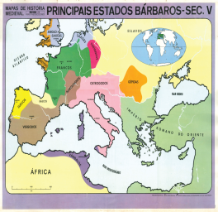
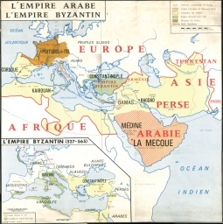
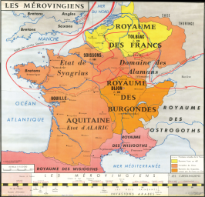
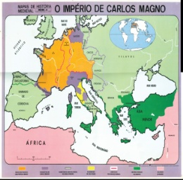
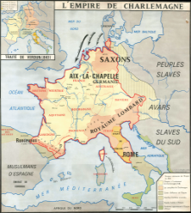
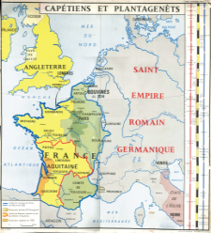
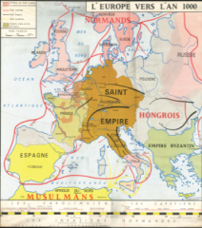
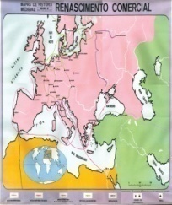
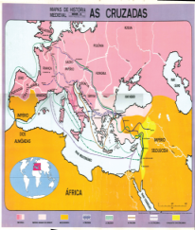
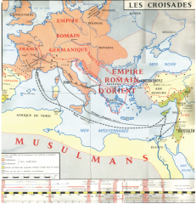
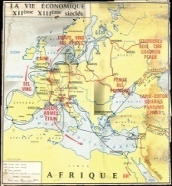
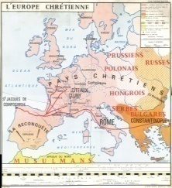
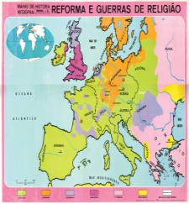
História
Medieval
MAPA – 1
Séc. V – Estados Bárbaros
MAPA – 2
Impérios Árabe e Bizantino
MAPA – 3
Os Merovíngios
MAPA – 4
Carlos Magno
Sumário
Clique nas imagens ao lado para visualizar os mapas
MAPA – 5
Carlos Magno
MAPA – 6
Capetos e Plantagenetas
MAPA – 7
Europa ano 1000
MAPA – 8
Renascimento
Comercial
MAPA – 9
As Cruzadas
MAPA – 10
As Cruzadas
MAPA – 11
Vida econômica sécs. XII e XIII
MAPA – 12
A Europa Cristã
MAPA – 13
Reforma e Guerras de religião

Slide 2
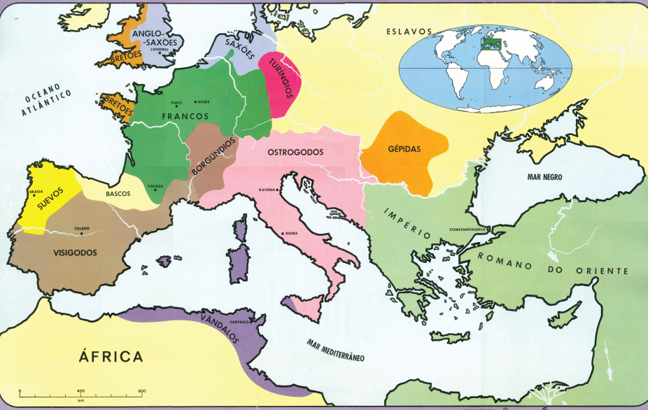
Principais Estados Bárbaros
SUMÁRIO

Slide 3
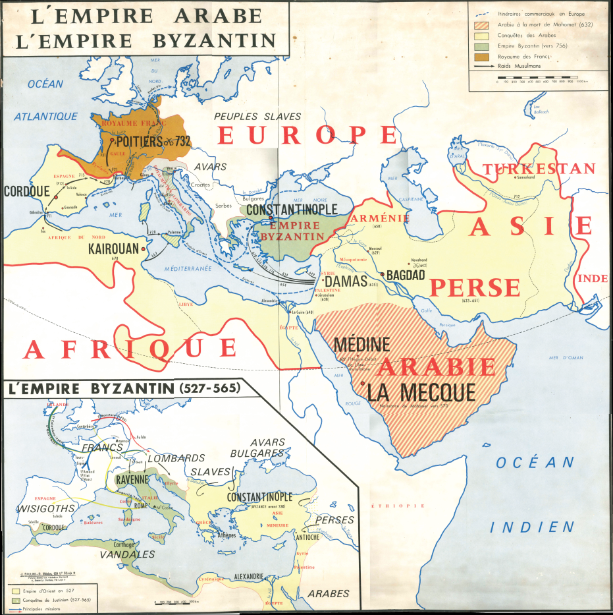
O Império Árabe
O Império Bizantino
SUMÁRIO

Slide 4
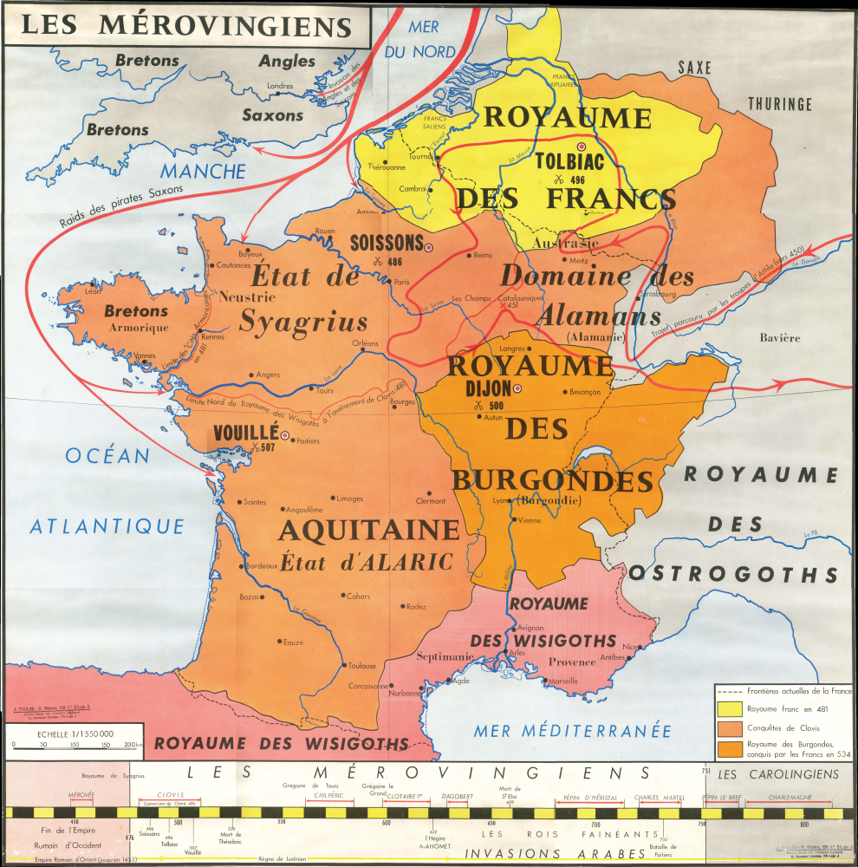
Os Merovíngios
SUMÁRIO

Slide 5

O Império de Carlos Magno
SUMÁRIO

Slide 6

O Império de Carlos Magno
SUMÁRIO

Slide 7

Capetos e Plantagenetas
SUMÁRIO

Slide 8
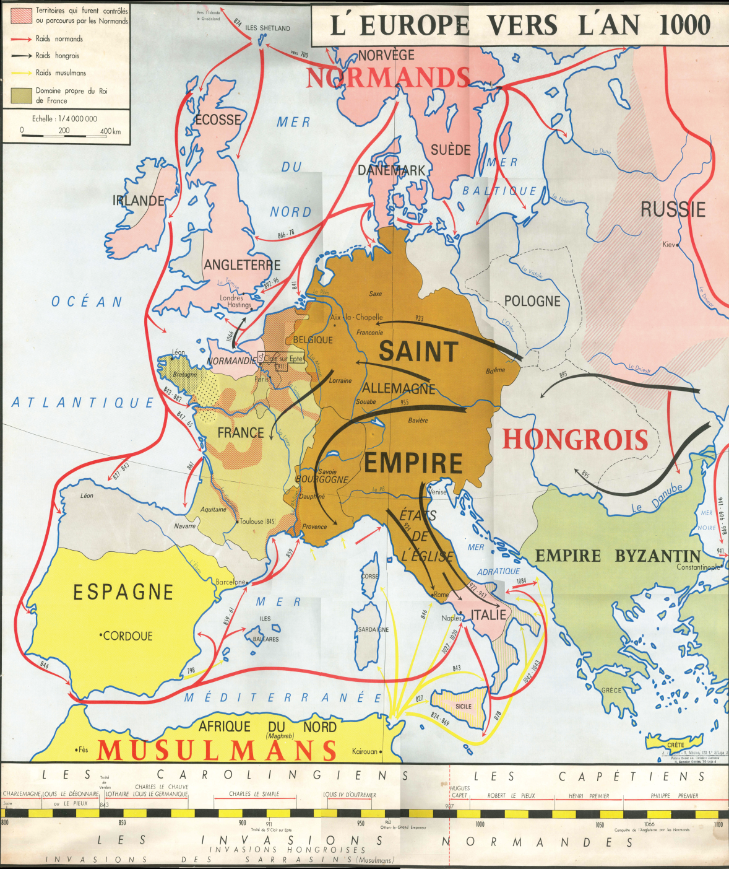
A Europa por volta do Ano Mil
SUMÁRIO

Slide 9

O Renascimento Comercial
SUMÁRIO

Slide 10

As Cruzadas
SUMÁRIO

Slide 11
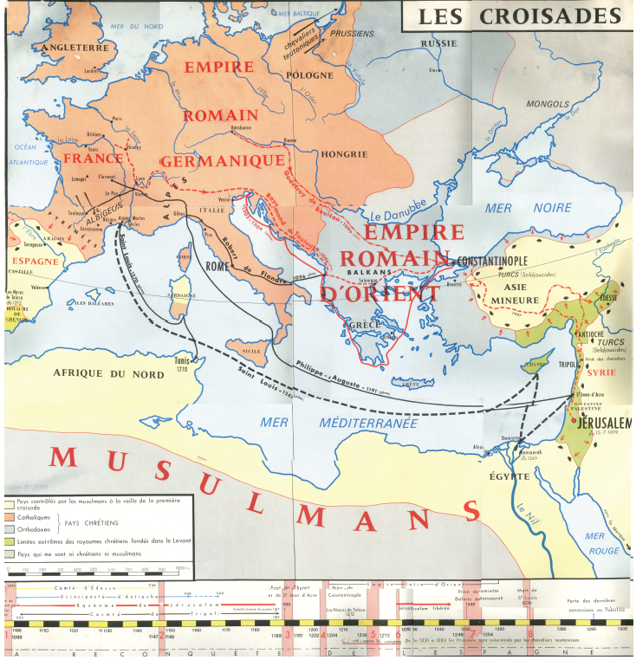
As Cruzadas
SUMÁRIO

Slide 12
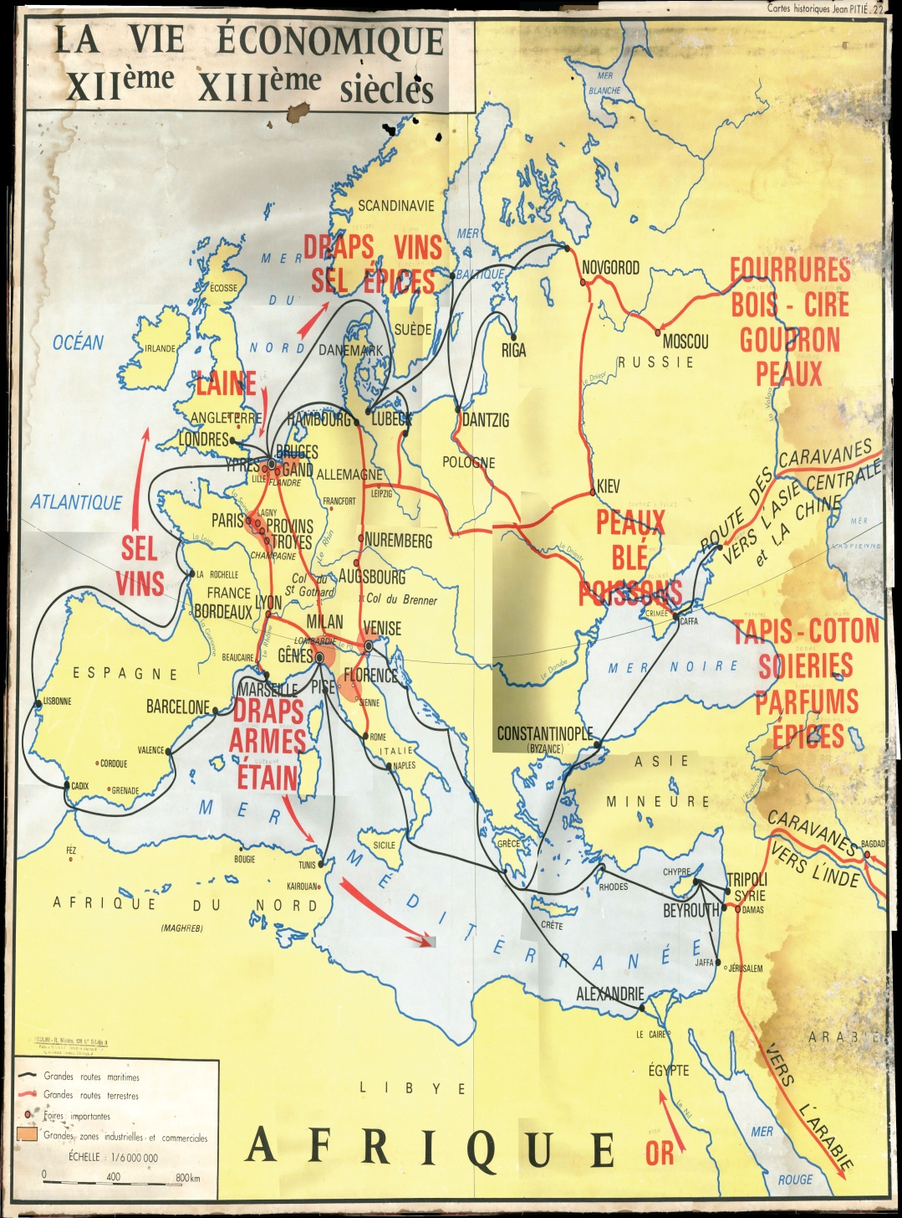
A vida econômica.
Séculos XII e XIII
SUMÁRIO

Slide 13
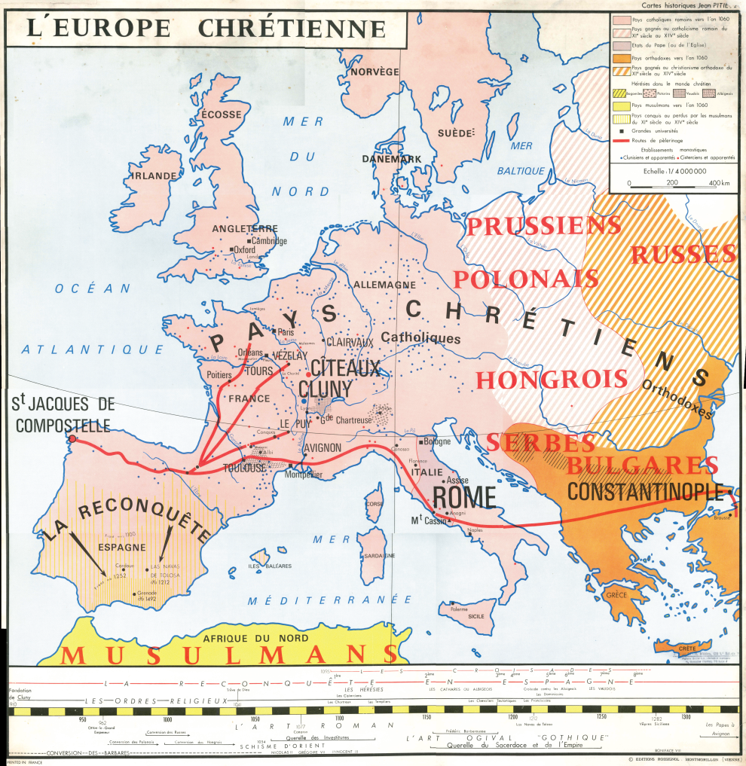
A Europa
Cristã
SUMÁRIO

Slide 14
Referências
MAPA 01: Principais Estados Bárbaros
Mapas de História Medieval (MHM-1). Para fins escolares. Ed. Apoio Comercial S.A. Indústria e Comércio. SP. Industria Brasileira.
MAPA 02: L’Empire Arabe L’Empire Byzantin
Cartes historiques. Jean Pitié. s/i. Editions Rossignol. Montmorillon (Vienne). Printed in France.
MAPA 03: Les Mérovingiens
Cartes historiques. Jean Pitié. [s/i/nº]. Editions Rossignol. Montmorillon (Vienne). Printed in France.
MAPA 04: O Império de Carlos Magno
Mapas de História Medieval (MHM-4). Para fins escolares. Ed. Apoio Comercial S.A. Indústria e Comércio. SP. Industria Brasileira.
MAPA 05: L’Empire de Charlemagne
Cartes historiques. Jean Pitié. s/i. Editions Rossignol. Montmorillon (Vienne). Printed in France.

Slide 15
Referências
MAPA 06: Capétiens et Plantagenêts
Cartes historiques. Jean Pitié. [s/i/nº]. Editions Rossignol. Montmorillon (Vienne). Printed in France.
MAPA 07: L’Europe vers l’an Mil
Cartes historiques. Jean Pitié. s/i. Editions Rossignol. Montmorillon (Vienne). Printed in France.
MAPA 08: Renascimento Comercial
Mapas de História Medieval (MHM-6). Para fins escolares. Ed. Apoio Comercial S.A. Indústria e Comércio. SP. Industria Brasileira.
MAPA 09: As Cruzadas
Mapas de História Medieval (MHM-5). Para fins escolares. Ed. Apoio Comercial S.A. Indústria e Comércio. SP. Industria Brasileira.
MAPA 10: Les Croisades
Cartes historiques. Jean Pitié. [s/i/nº]. Editions Rossignol. Montmorillon (Vienne). Printed in France.

Slide 16
Referências
MAPA 11: La vie Economique. S. XII ème – XIII ème siècles
Cartes historiques. Jean Pitié. 22. Editions Rossignol. Montmorillon (Vienne). Printed in France.
MAPA 12: L’ Europe Chrétienne
Cartes historiques. Jean Pitié. [s/i/nº] Editions Rossignol. Montmorillon (Vienne). Printed in France.

